Slide 1

Post
It!
201321268 이지혜
201321744 장지훈
201421256 박세환

Slide 2

Post
It!
CONTENTS
CONTENTS
개발중점
개발 및 구현
시연

Slide 3
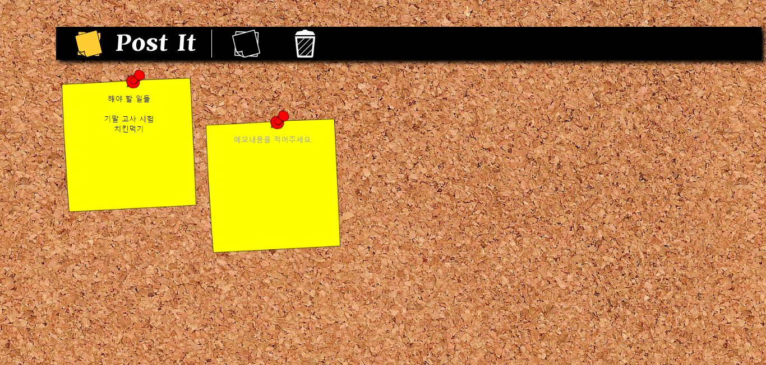
사용자의 편의
- 단순성
Post
It!
개발중점
위치의 자유
깔끔한 디자인

Slide 4
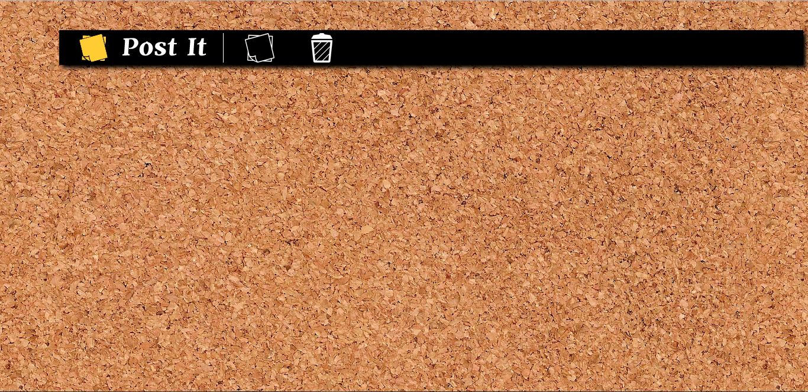
Post
It!
개발 및 구현
dragstart
드래그 시작 시 이벤트 발생
function dragstart(event){
event.dataTransfer.setData("Text",event.target.id);
}
드래그 데이터 전달

Slide 5
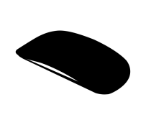
function drop(event,id){
event.preventDefault();
var data = event.dataTransfer.getData("Text");
var Textarea = document.createElement('textarea');
if(event.target.id=="droptarget"){
if(data=="newMemo"){
Textarea.id=i;
Textarea.draggable="true";
Textarea.ondragstart=function dragstart(event,id){ event.dataTransfer.setData("Text",event.target.id);};
Textarea.ondrag=function drag(event,id){e=this.id;};
Textarea.ondrop=function drop(event,id){event.preventDefault(); data = event.dataTransfer.getData("Text");e=this.id};
Textarea.onmouseover=function mouseover(id){ var a = document.getElementById(this.id); a.style.color="red";};
Textarea.onmouseout=function mouseout(id){ var a = document.getElementById(this.id); a.style.color="black";};
Textarea.placeholder="메모내용을 적어주세요.";
Textarea.style.backgroundImage="url('notebbg.png')";
event.target.appendChild(Textarea);//
move(i);
i++;//id값 증가
}
else if(data!="newMemo"){
move(data);
}
}
Post
It!
Drop 시 이벤트 발생
Drop 때 마다 동적 생성
개발 및 구현
메모 공간에 drop할 때
droptarget에 drop된 포스트 잇이 또 다시 droptarget 영역에 drop되는걸 방지하기 위한 flag
동적 id 설정
drop
function drag(event,id){
e=this.id;
}
드래그 중 이벤트 발생
만들어진 객체를 droptarget의 자식 노드로 설정

Slide 6
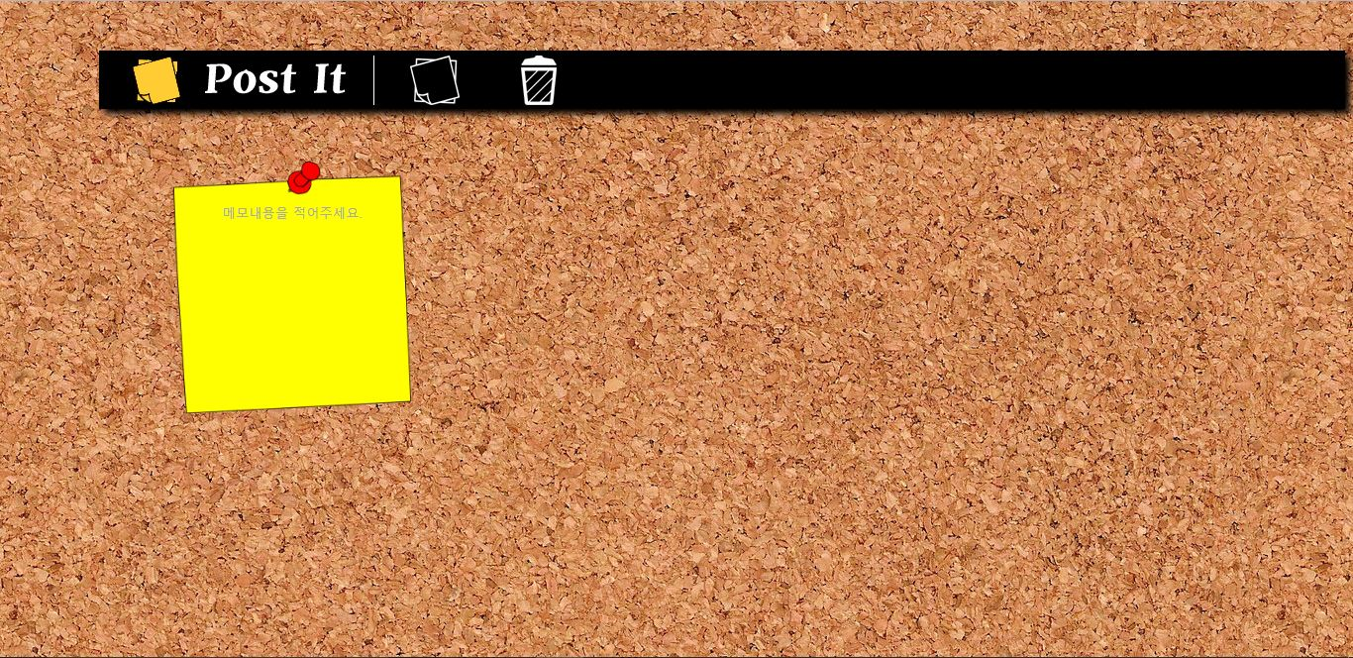
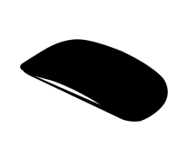
Post
It!
휴지통에 drop할 때
else if(event.target.id=="deleteMemo"){
var a = document.getElementById(event.target.id);
a.src='can_s.png';
if(data!="newMemo"){
var parent = document.getElementById('droptarget');
var nodes = parent.childNodes;
for(a=1; a<nodes.length;a++){
if(nodes.item(a).id == e){
var f = document.getElementById(parseInt(e)+1);
parent.removeChild(document.getElementById(nodes.item(a).id));
if(f==null){
i-=1;
}
else{
for(var a=parseInt(e)+1;a<=nodes.length;a++){
document.getElementById(a).setAttribute('id',a-1);
}
i-=1;
}
}
}
}
else if(data=="newMemo"){
alert("메모를 작성하고 휴지통으로 보내주세요.");
}
data는 새로운 메모를 만들 때 전송받는 id값
(새로운 메모가 deletememo로 바로 갈 때 data==newMemo ,
datatarget 거쳐서 갈 시 data == data(i) 따라서, data값이 newmemo가 아니라 data(i)일경우 삭제) (index값이 줄어들지 않기 위해서 사용)
개발 및 구현
droptarget에 있는 자식 노드 검색 하기 위해 사용
drop
droptarget에 있는 자식노드들 구함
deletememo에 drop 될 시 drop된 포스트잇의 id값과 droptarget에 있는 자식들 모두 비교
자식 노드에 존재 할 때
마지막 노드인지 확인
마지막 노드로서 나보다 높은 인덱스를 가진 노드는 없다. 따라서 null일 경우
새로운 포스트 잇 만들 때 부여하는 id값 하나 감소
마지막 노드가 아닐 경우 지워진 포스트 잇 기준으로 높은 인덱스를 가진 노드의 id값 하나씩 감소
새로운 포스트 잇 만들 때 부여하는 id값 하나 감소

Slide 7
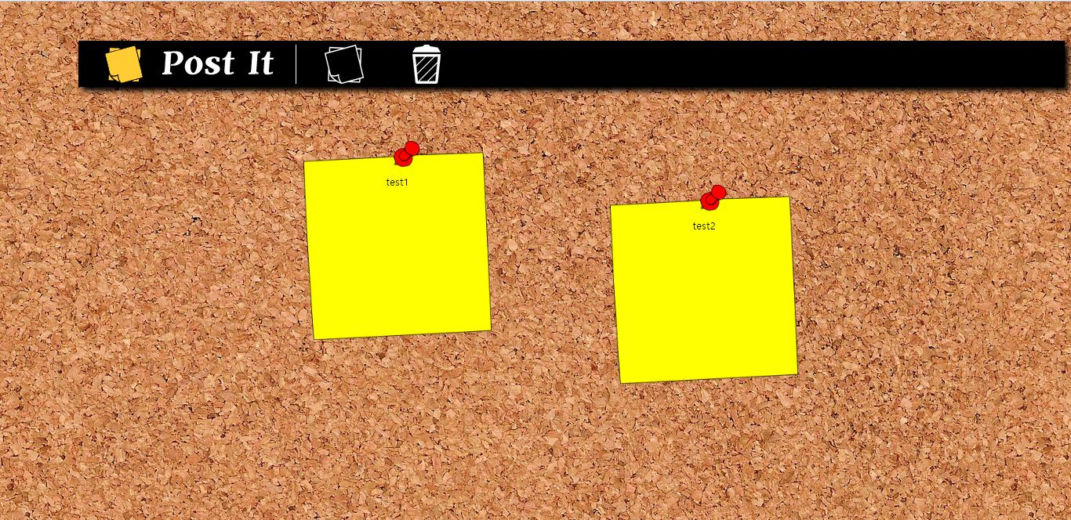
Post
It!
개발 및 구현

Slide 8
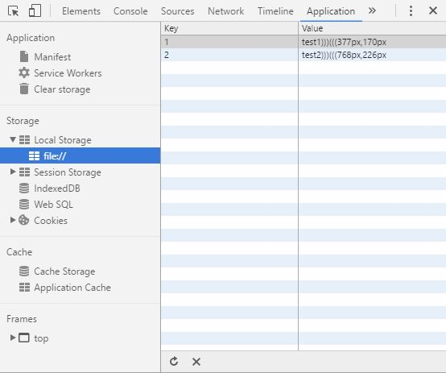
Post
It!
function save(){
localStorage.clear();
for(var j=1;j<i;j++){
localStorage.setItem(j,document.getElementById(j).value+")))((("+document.getElementById(j).style.left+","+document.getElementById(j).style.top);
}
}
개발 및 구현
")))((("기준 앞은 텍스트b값, 뒤는 좌표b값 ","기준으로 앞에는 x값, 뒤에는 y값

Slide 9
function loading(){
i=localStorage.length+1;
for(var j=1;j<=localStorage.length;j++){
document.getElementById("droptarget").innerHTML+="<textarea id="+j+" draggable=true></textarea>";
}
for(var j=1;j<=localStorage.length;j++){
var text=localStorage.getItem(j);
var valuetext=text.split(')))(((');
var mouse_coordinate=valuetext[1].split(',');
textarea=document.getElementById(j);
textarea.style.position="absolute";
textarea.style.left=(mouse_coordinate[0]);
textarea.style.top=(mouse_coordinate[1]);
textarea.value=valuetext[0];
textarea.placeholder="메모내용을 적어주세요.";
textarea.ondragstart=function dragstart(event,id){ event.dataTransfer.setData("Text",event.target.id);}
textarea.ondrag=function drag(event,id){e=this.id;};
textarea.ondrop=function drop(event,id){event.preventDefault(); data = event.dataTransfer.getData("Text");e=this.id};
textarea.onmouseover=function mouseover(id){ var a = document.getElementById(this.id); a.style.color="red";};
textarea.onmouseout=function mouseout(id){ var a = document.getElementById(this.id); a.style.color="black";};
}
}
Post
It!
개발 및 구현
localStorage.length 만큼 textarea를 생성
localStorage의 value에서 ')))((('를 기준으로 왼쪽 값은 메모내용, 오른쪽 값은 위치값으로 textarea에 적용
마우스이벤트를 textarea에 적용

Slide 10
Post
It!
개발 및 구현
textarea{
padding:20px;
padding-top:50px;
width: 200px;
height: 200px;
margin-left: 10px;
margin-bottom: 10px;
text-align: center;
font-family: 맑은고딕;
background-color: transparent;
background-repeat: no-repeat;
background-position: 50% 50%;
background-size: contain;
color: black;
background-image:url(notebbg.png);
resize:none;
overflow:hidden;
border-style:none;
}
body
{
background-image:url(cork.jpg);
font-family: "맑은고딕";
}
nav
{
padding-top:5px;
background-color:black;
box-shadow: 5px 5px 10px black;
margin-bottom:10px;
}

Slide 11
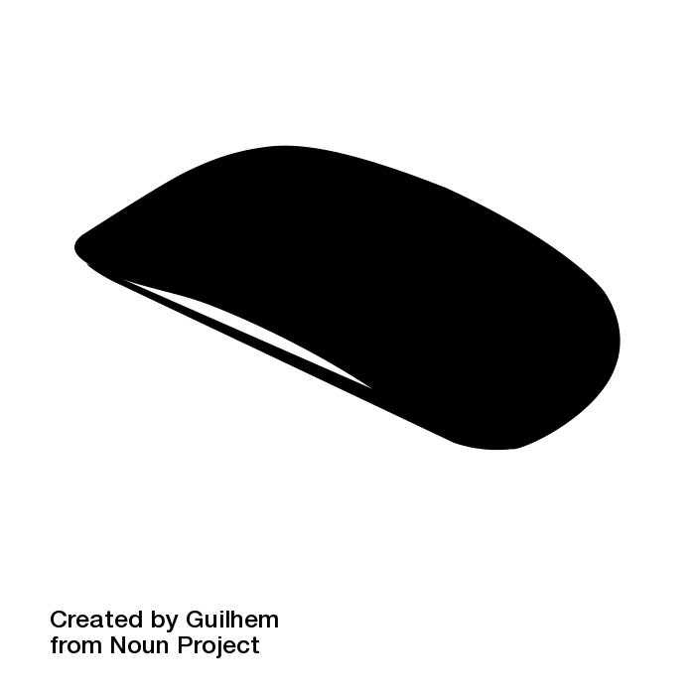




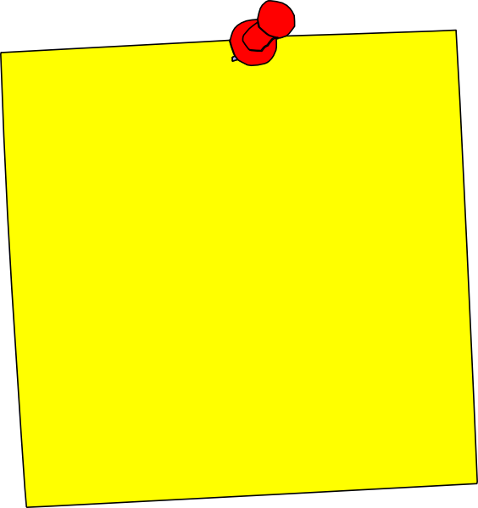
Post
It!
사용된 콘텐츠
http://www.clker.com/cliparts/j/g/V/t/6/I/yellow-sticker-note-hi.png
https://kr.pinterest.com/pntrt/texturas-y-fondos/

Slide 12
Thank
You!

